Slide 1
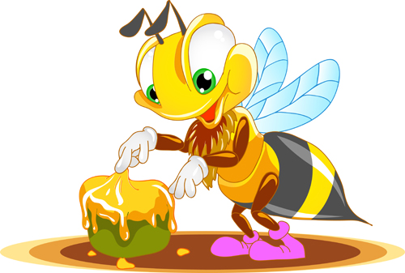
Презентация опыта работы

Slide 2
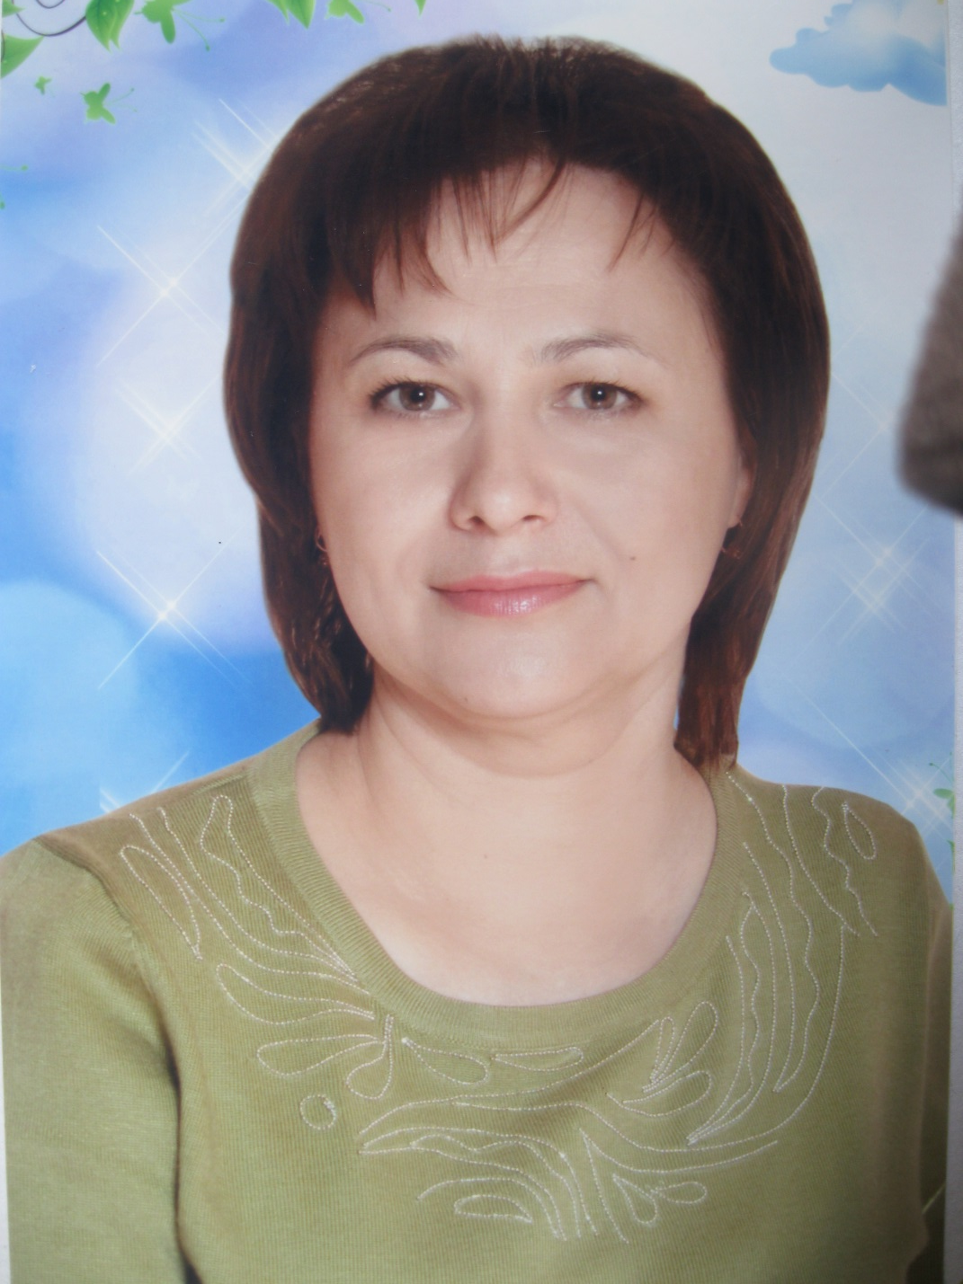
Ушакова Светлана Николаевна
воспитатель муниципального казенного дошкольного образовательного учреждения детского сада №31 «Алёнушка» с. Марьины Колодцы

Slide 3
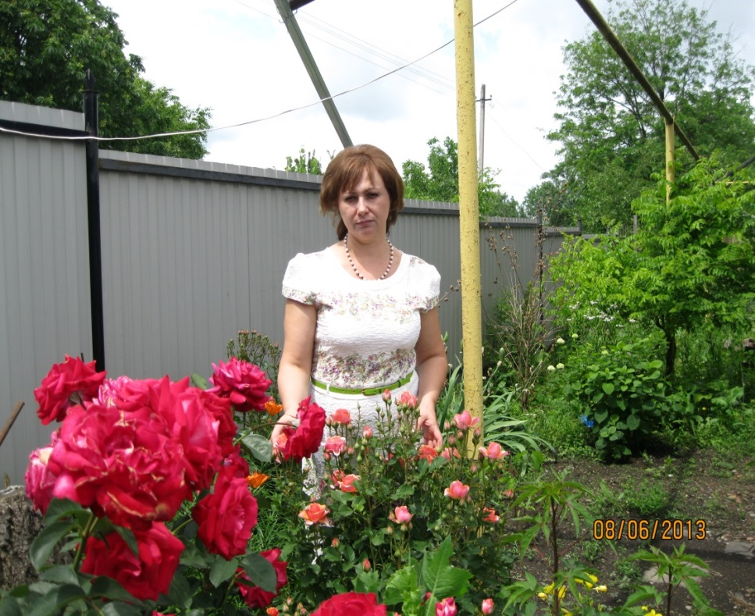
Моё увлечение
Я очень люблю выращивать цветы, особенно розы, экспериментируя с различными способами выращивания.

Slide 4
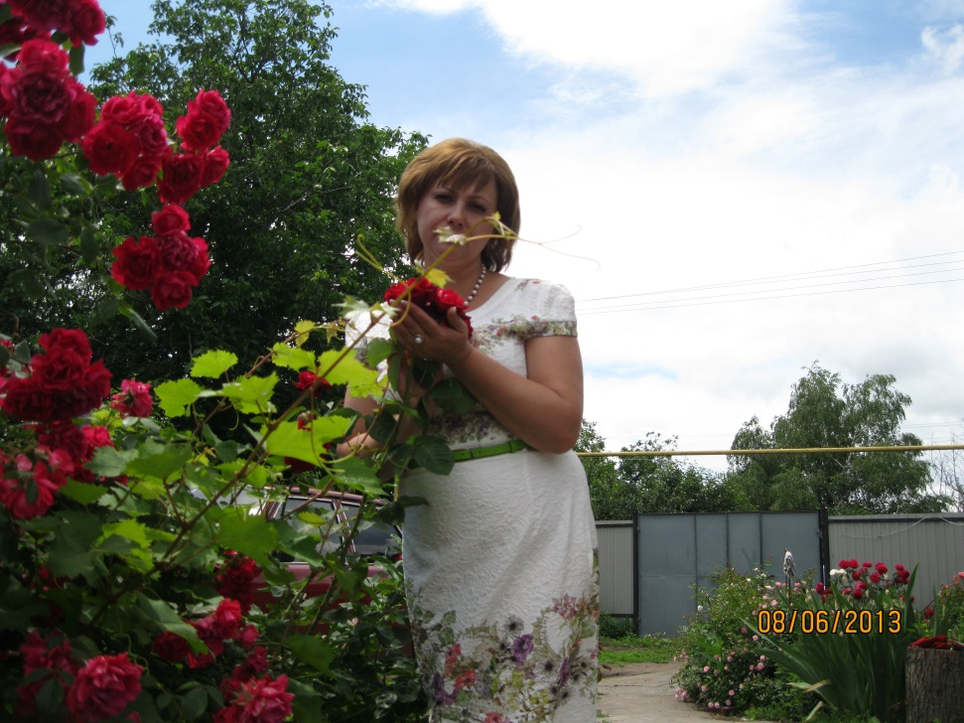
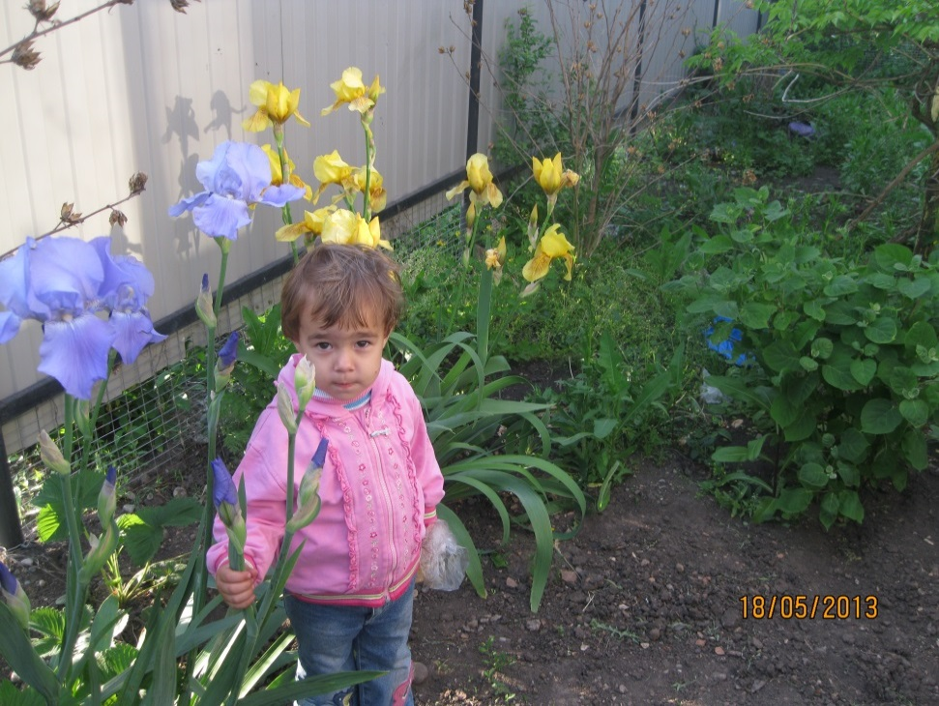
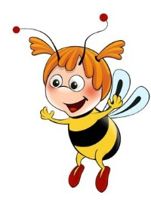
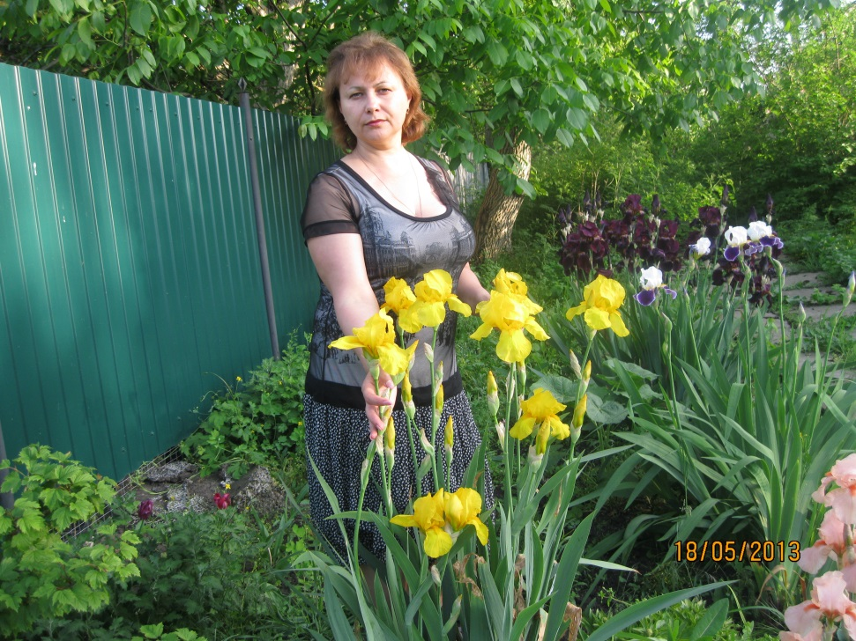
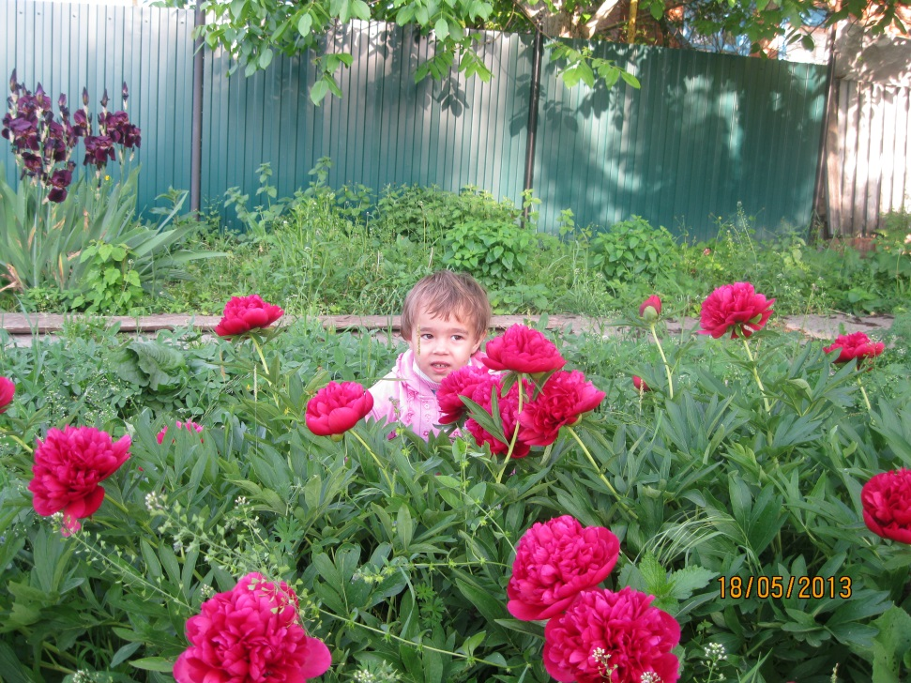

Slide 5
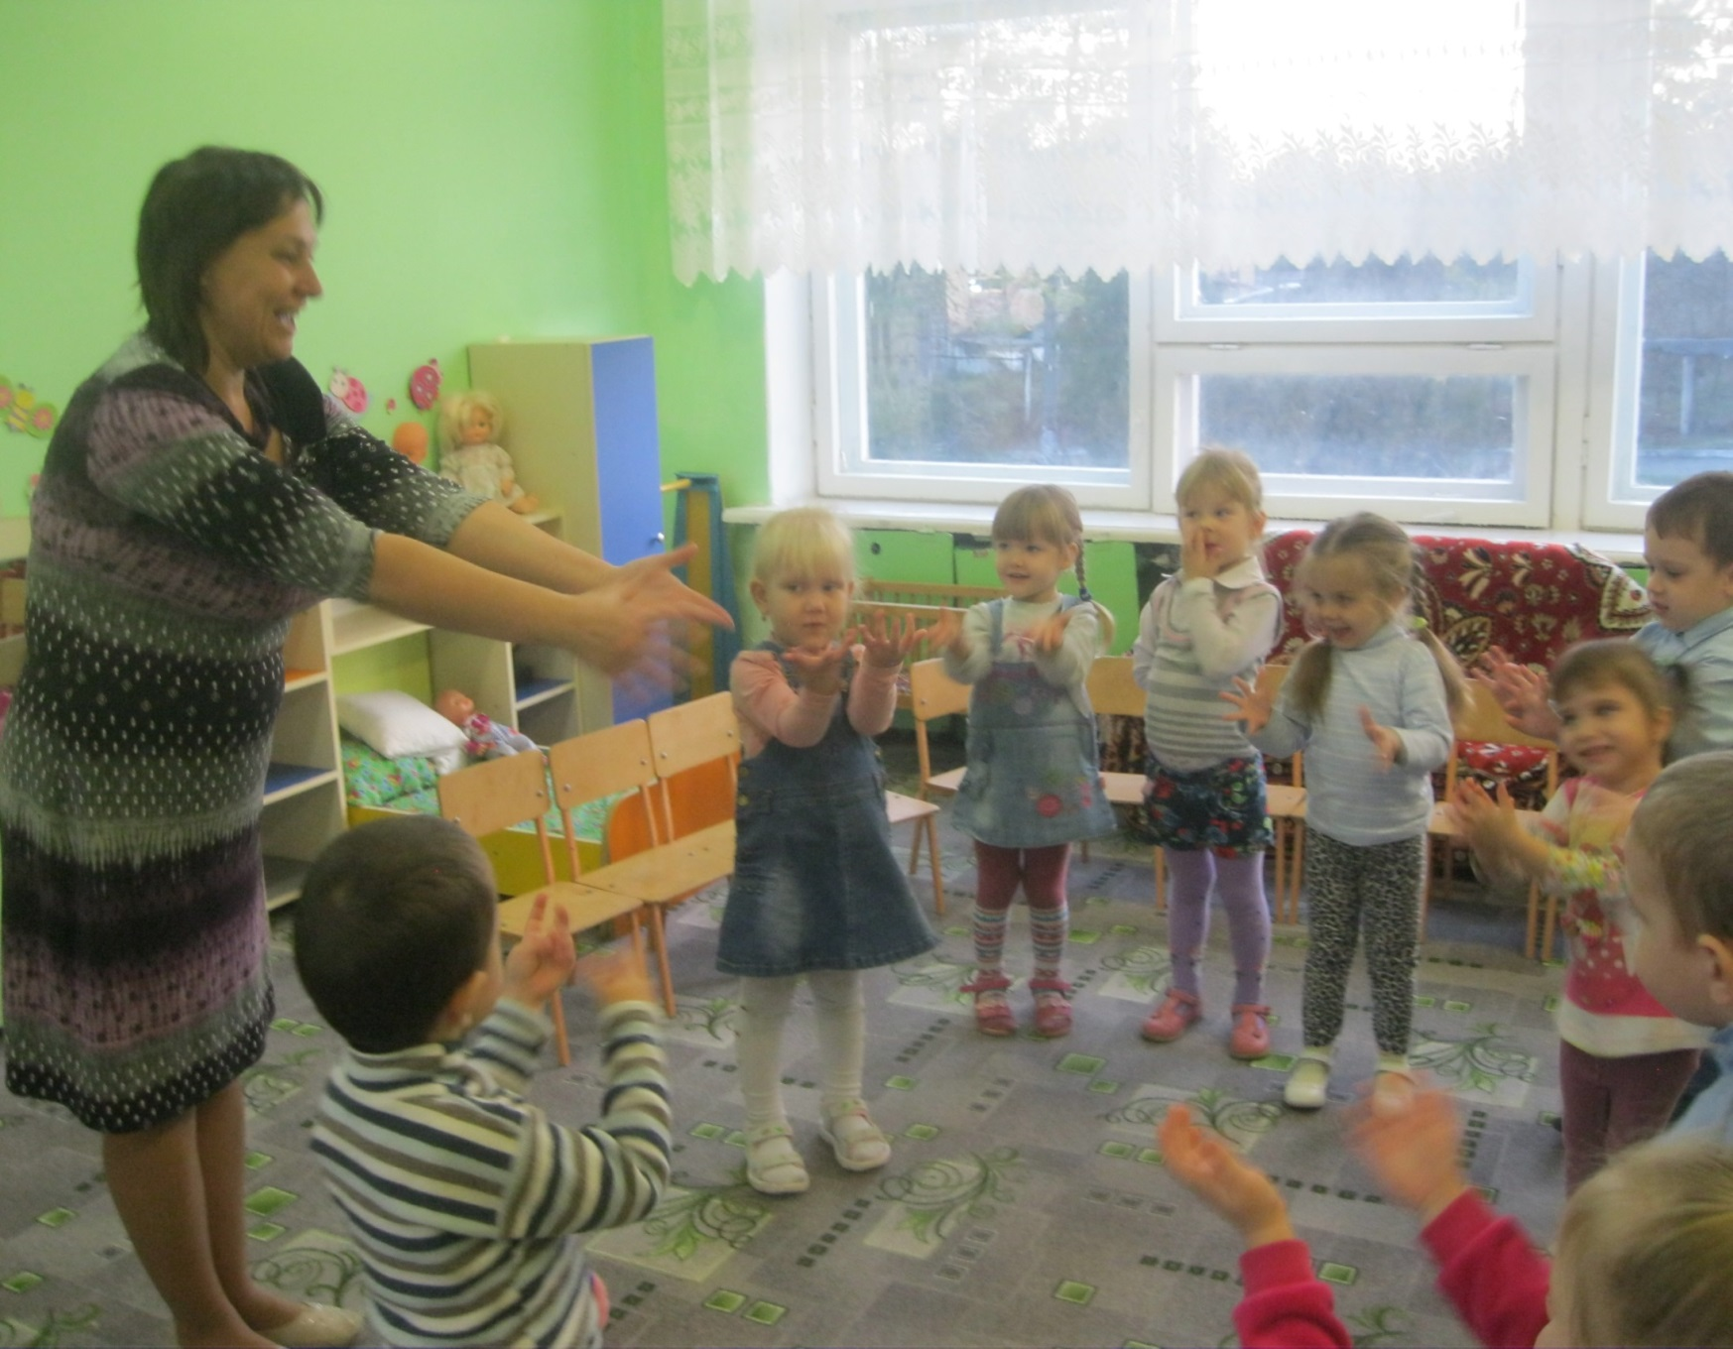
Мое педагогическое кредо-Воспитывать и развивать играя, создавать, творить, выдумывать для детей и вместе с ними.

Slide 6
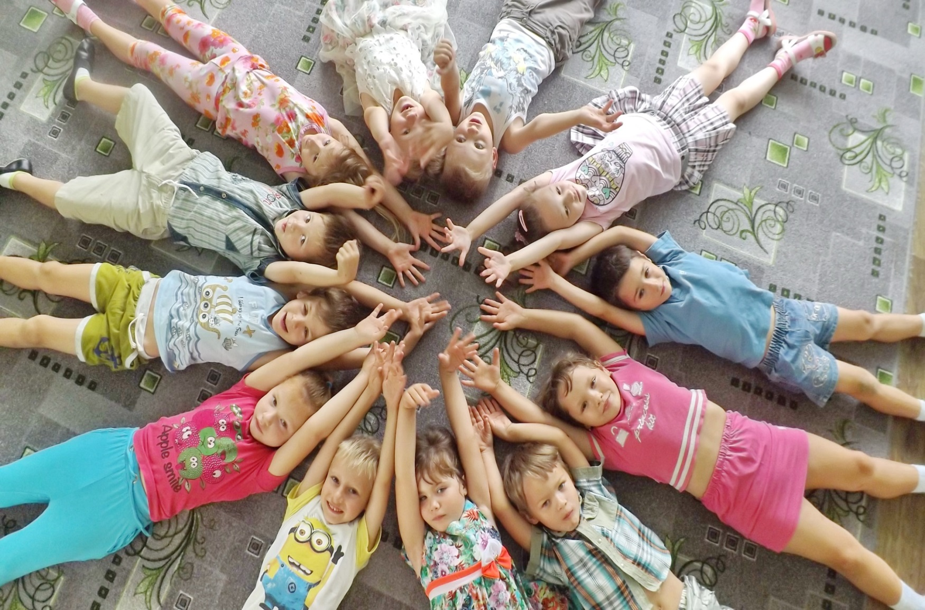
Качества, которые стремлюсь воспитывать в детях -"Важно не кем быть, а каким быть», поэтому в первую очередь - честным, добрым, заботливым и любознательным.

Slide 7
Опыт работы
«Развитие творческих проявлений у детей в процессе театрализованных игр»

Slide 8
Цель: Формирование творческого мировосприятия жизни, развитие воображения , эмоциональной сферы, игровых умений – это главная цель моей методической работы.

Slide 9
Обучающие задачи:
- Формировать первые представления дошкольников о театральном искусстве и его видах (музыки, живописи, литературе); активизировать эмоциональный, мыслительный, социально-психологический настрой личности ребёнка.
- Научить детей слушать, воспринимать, отвечать на вопросы, пересказывать, сочинять.
- Формировать представление детей об искусстве перевоплощения
(определённых изменениях в голосе, теле, движениях, костюме, речи).

Slide 10
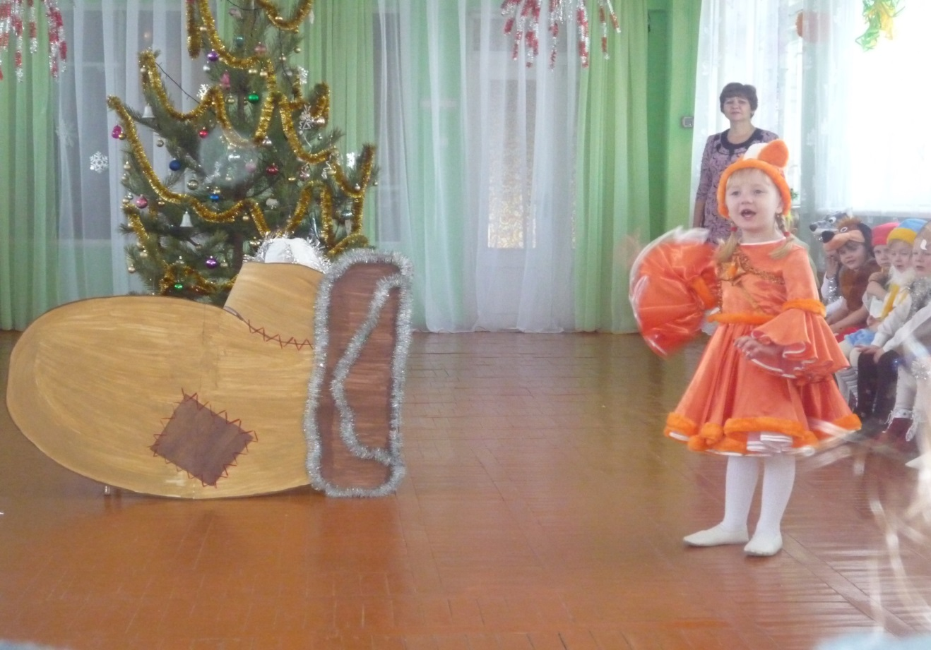
Развивающие:
- Развивать у детей интонационную выразительность.
- Развивать воображение, внимание, скорость реакции, навык слаженной работы, обогащать впечатлениями;
- Развивать фантазию, чувство пространства, времени. Декламационные способности, инициативу, эстетический вкус.

Slide 11
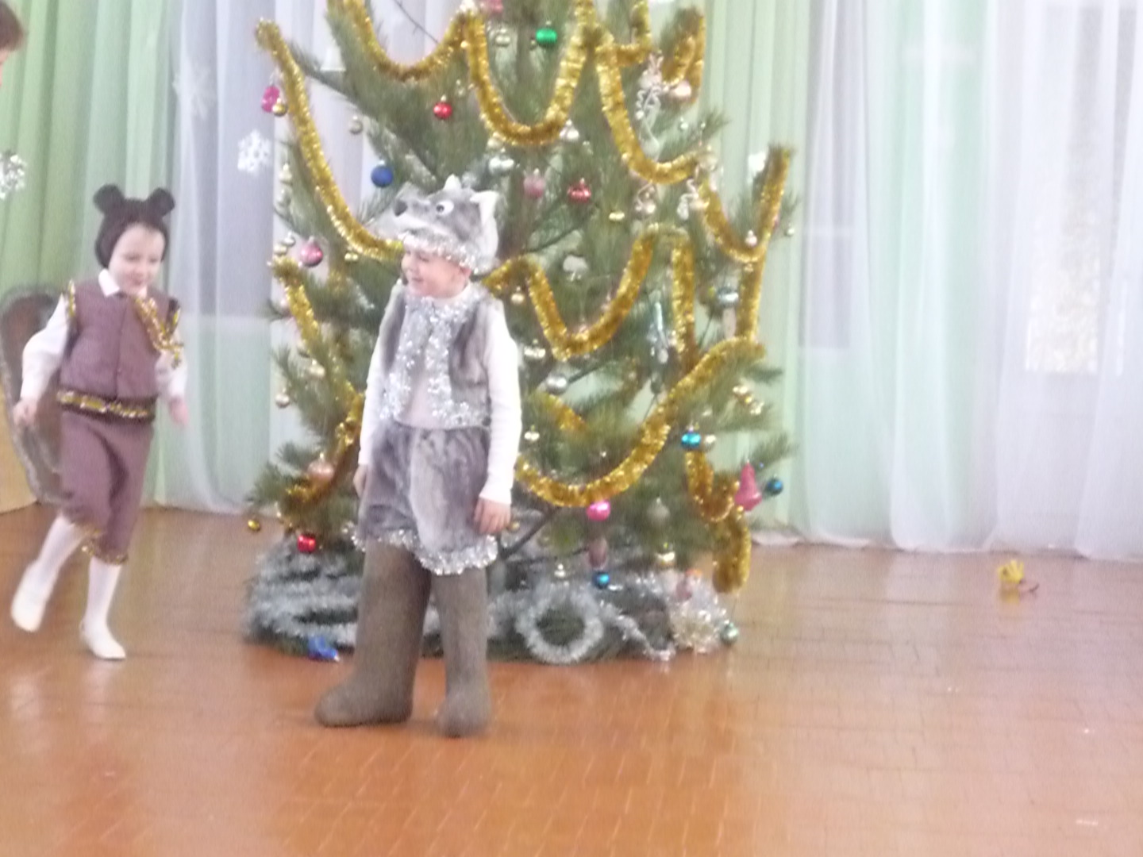
Воспитывающие:
Воспитывать любовь к прекрасному, способствовать формированию нравственных представлений, чувств коллективизма, доброжелательность, умение сопереживать успехам и неудачам сверстников, справедливо оценивать поступки.

Slide 13
Для успешной реализации программы необходимы такие условия: 1.Создание предметно – пространственной среды, которая обеспечивает право и свободу выбора каждого ребенка на любимое занятие или на театрализацию любимого произведения.

Slide 14
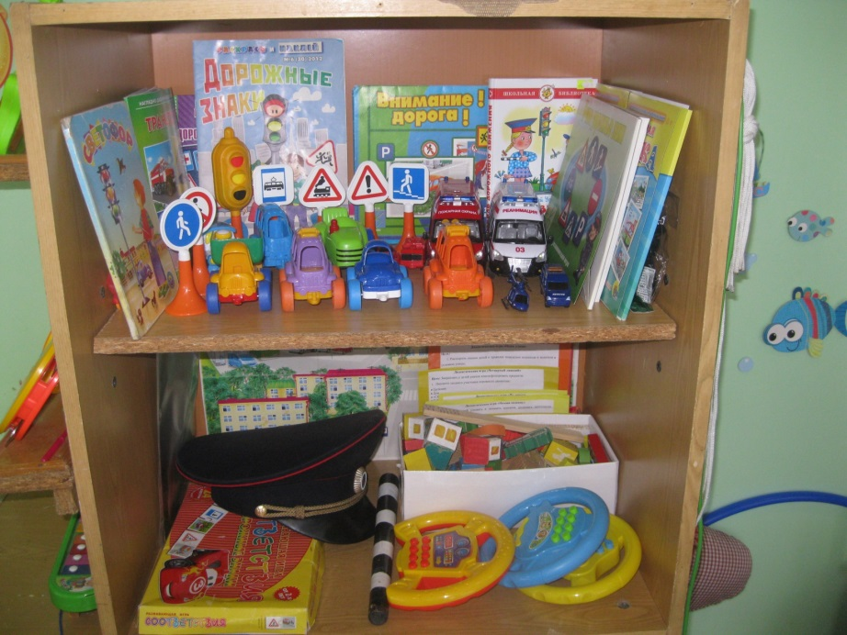
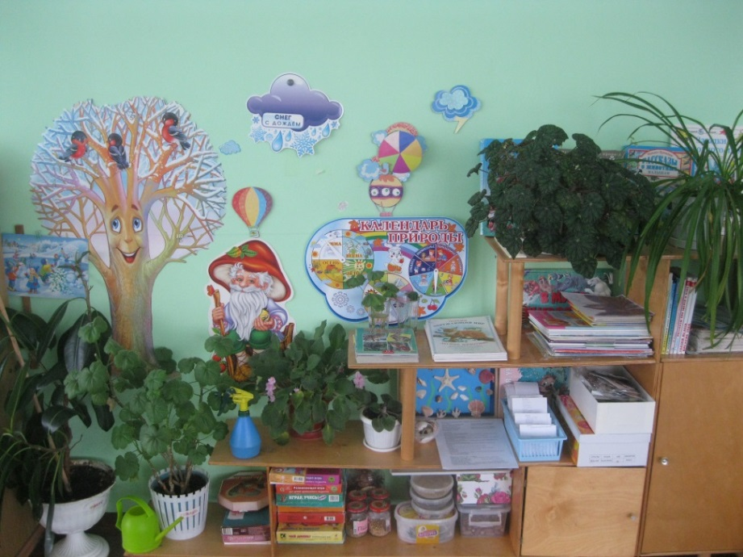
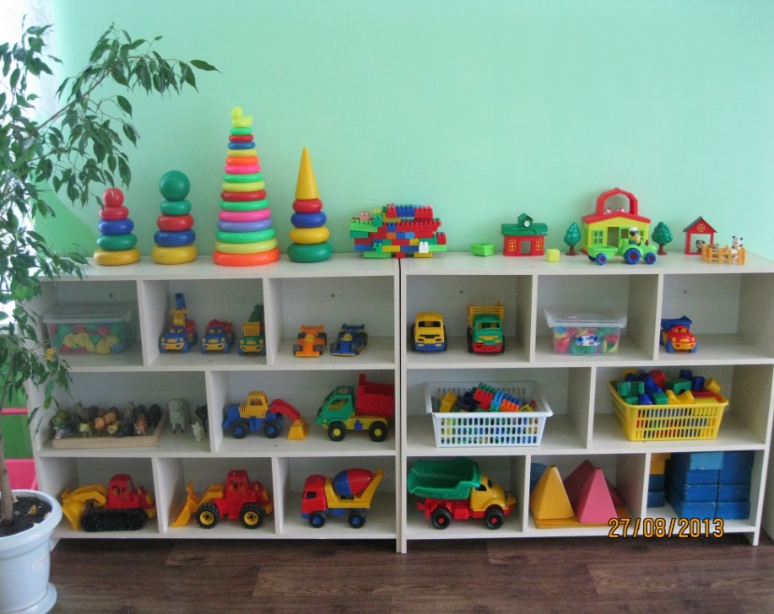
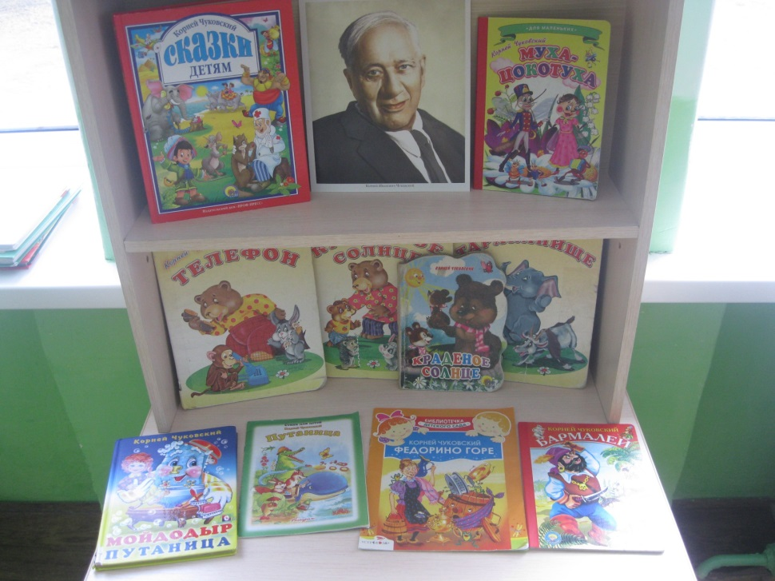

Slide 15
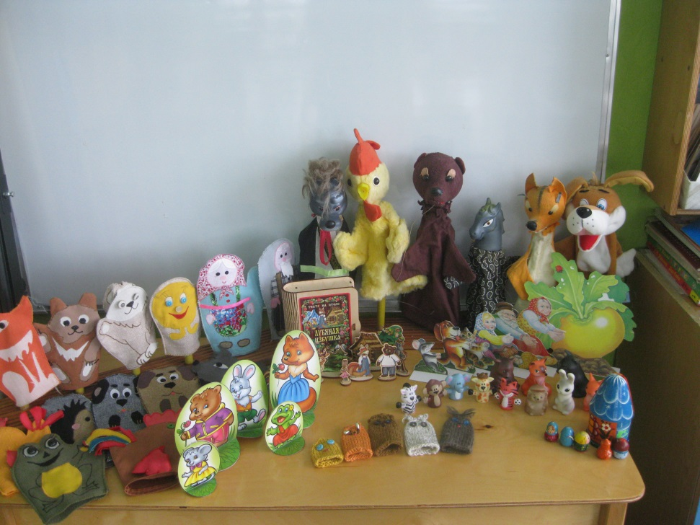
2.Различнае виды тетра – настольный, перчаточный, пальчиковый, театр ложек, театр на фланелеграфе, би-ба-бо.

Slide 16
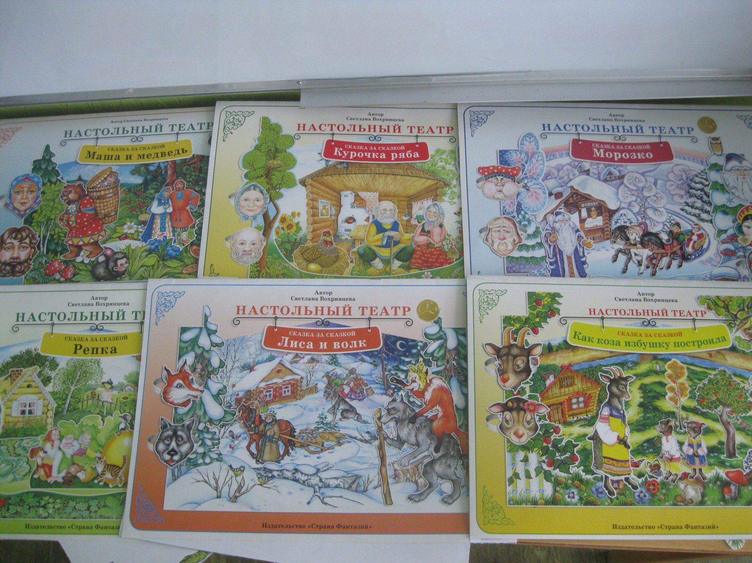

Slide 17
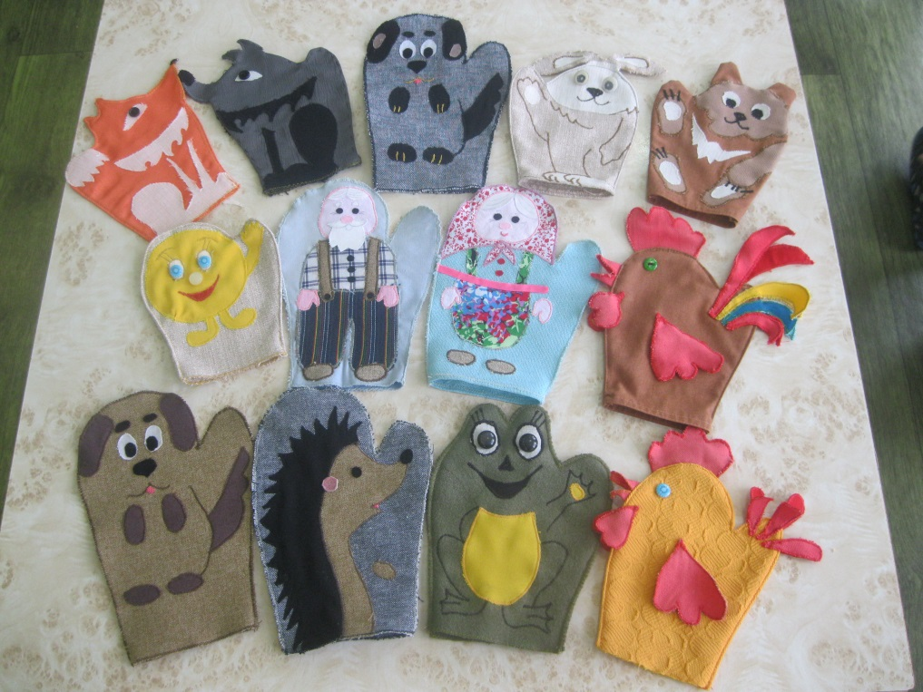
Вот такой театр на ладошке я шила для малышей!

Slide 18
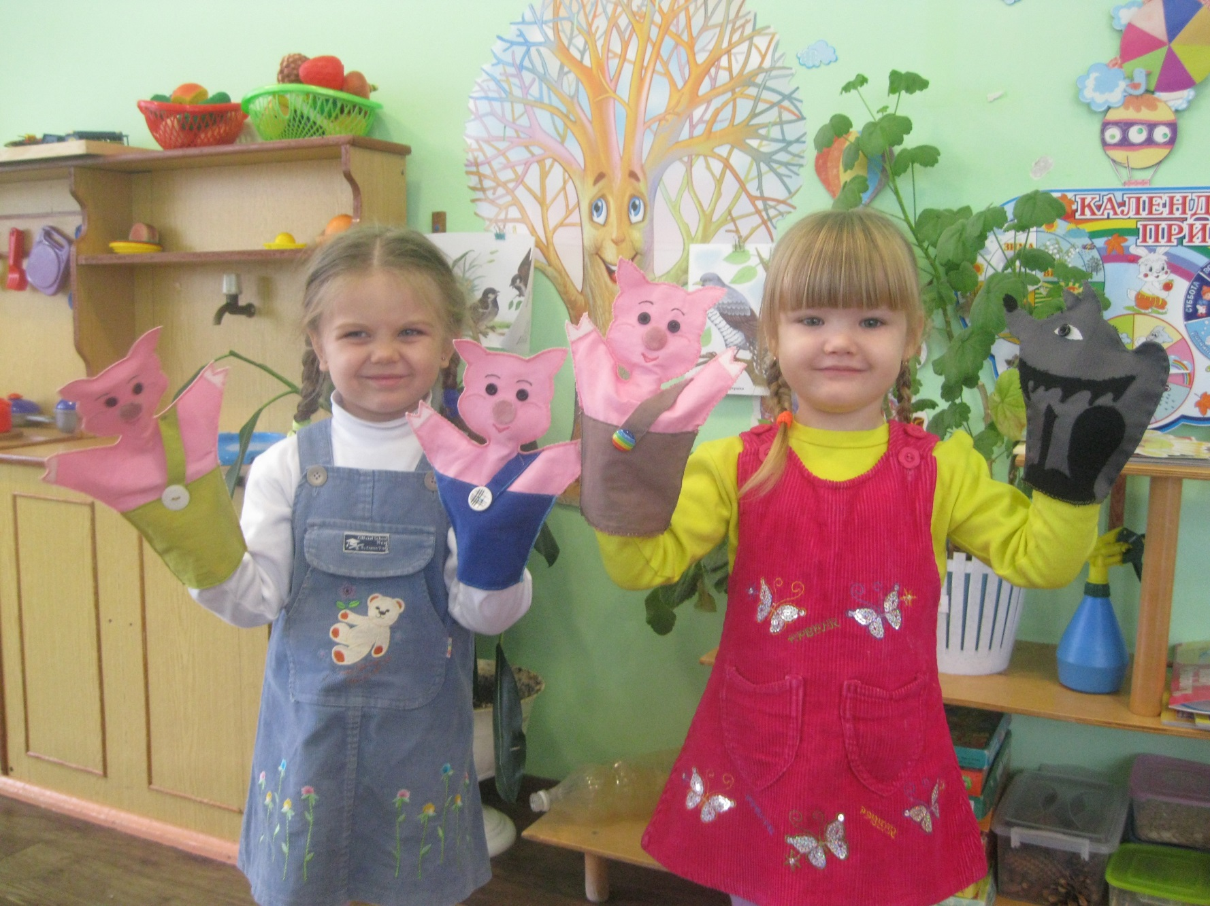

Slide 19
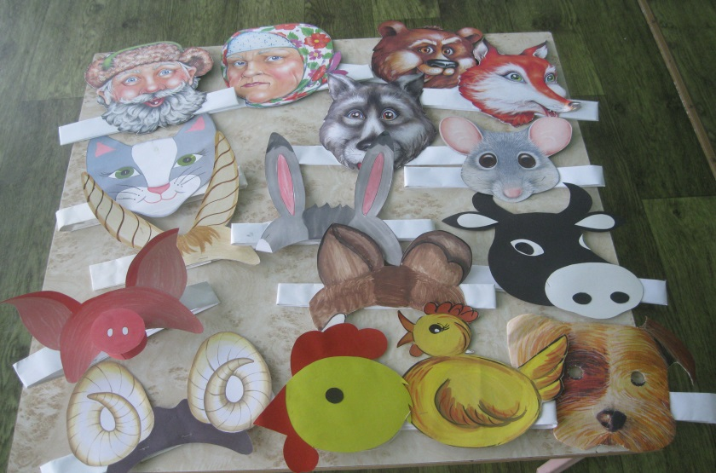
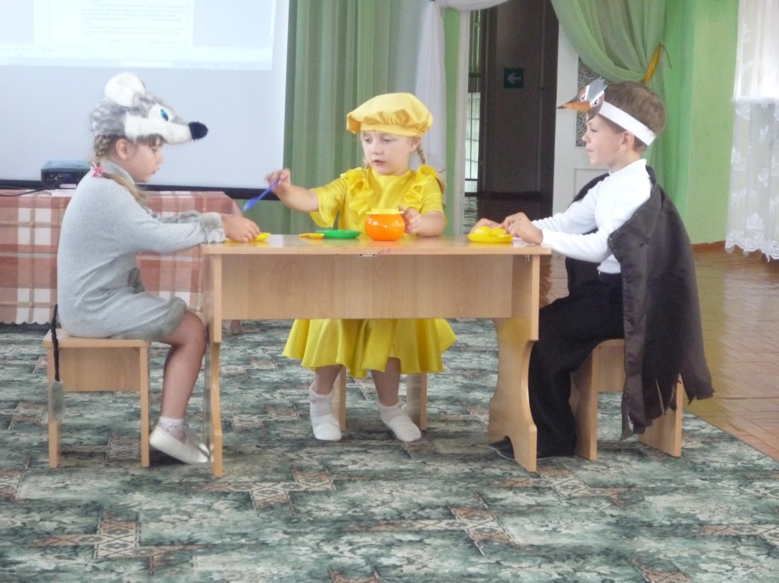
3.Костюмы, шапочки для ряженья.

Slide 20
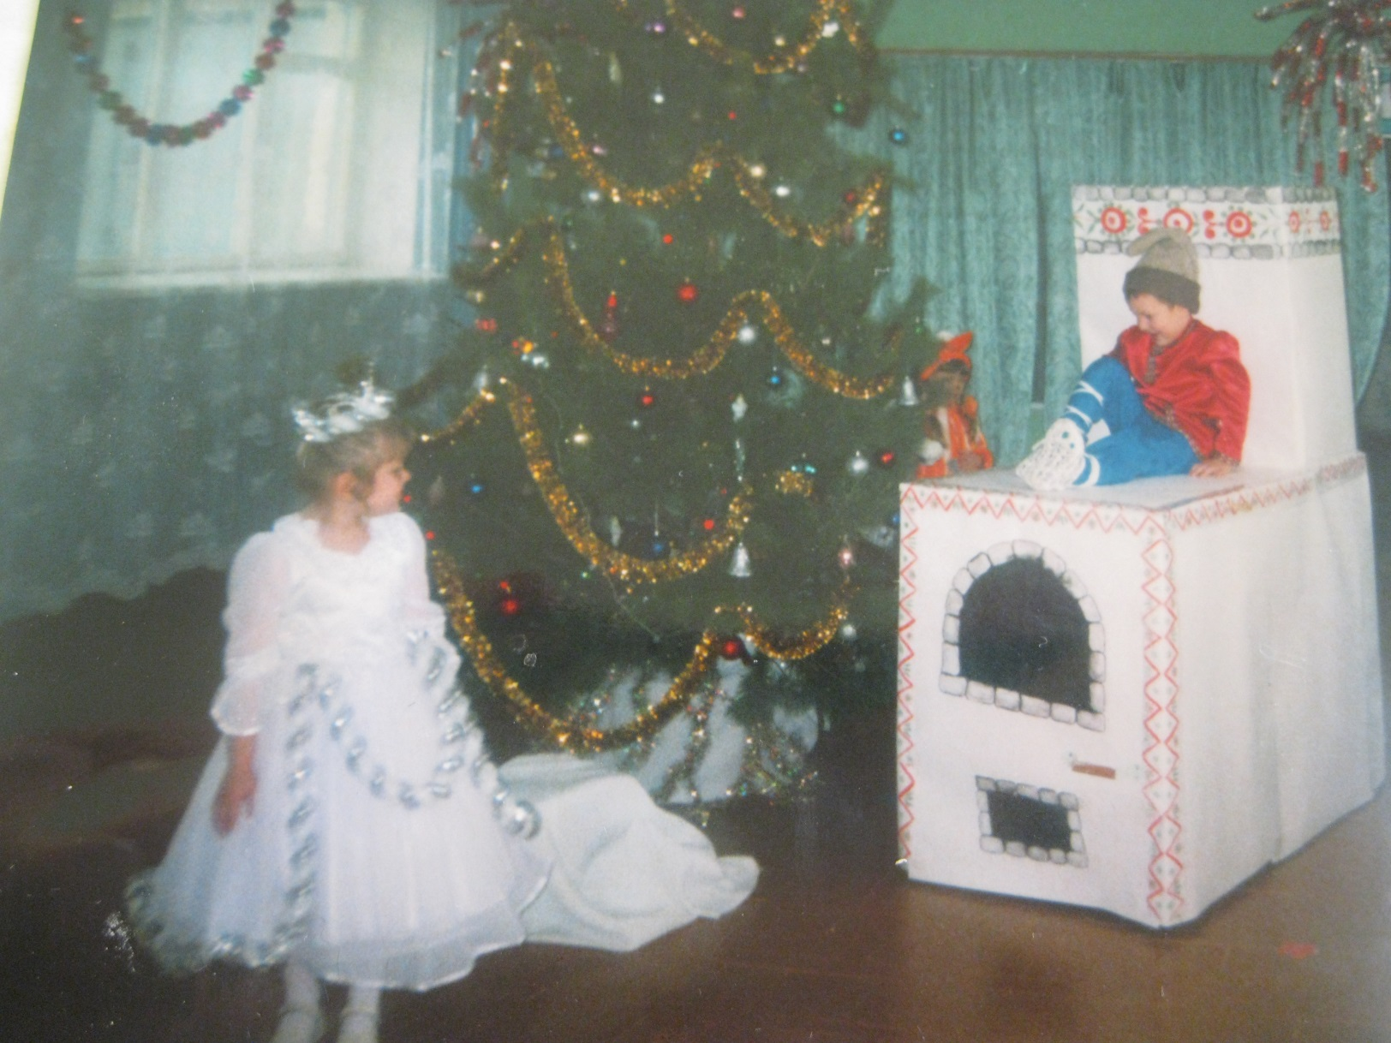
4. Природный и бросовый материал для моделирования, поиска и экспериментирования с различными материалами при подготовки декораций.

Slide 21
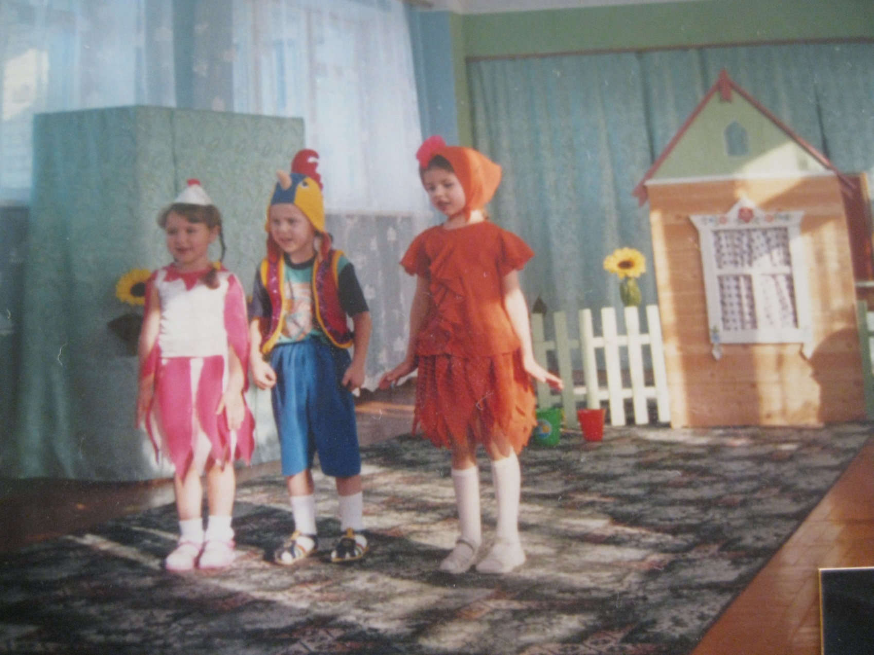
5.Различные готовые декорации.

Slide 22
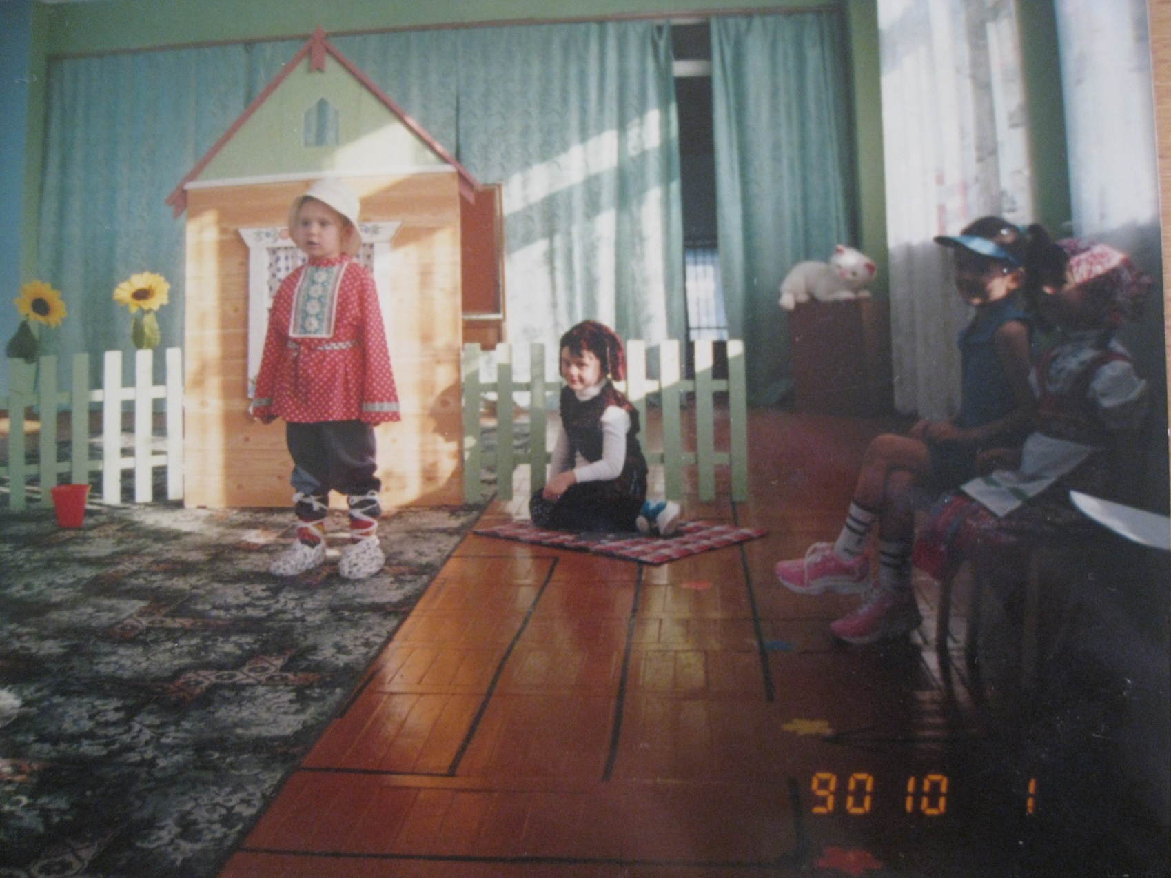

Slide 23
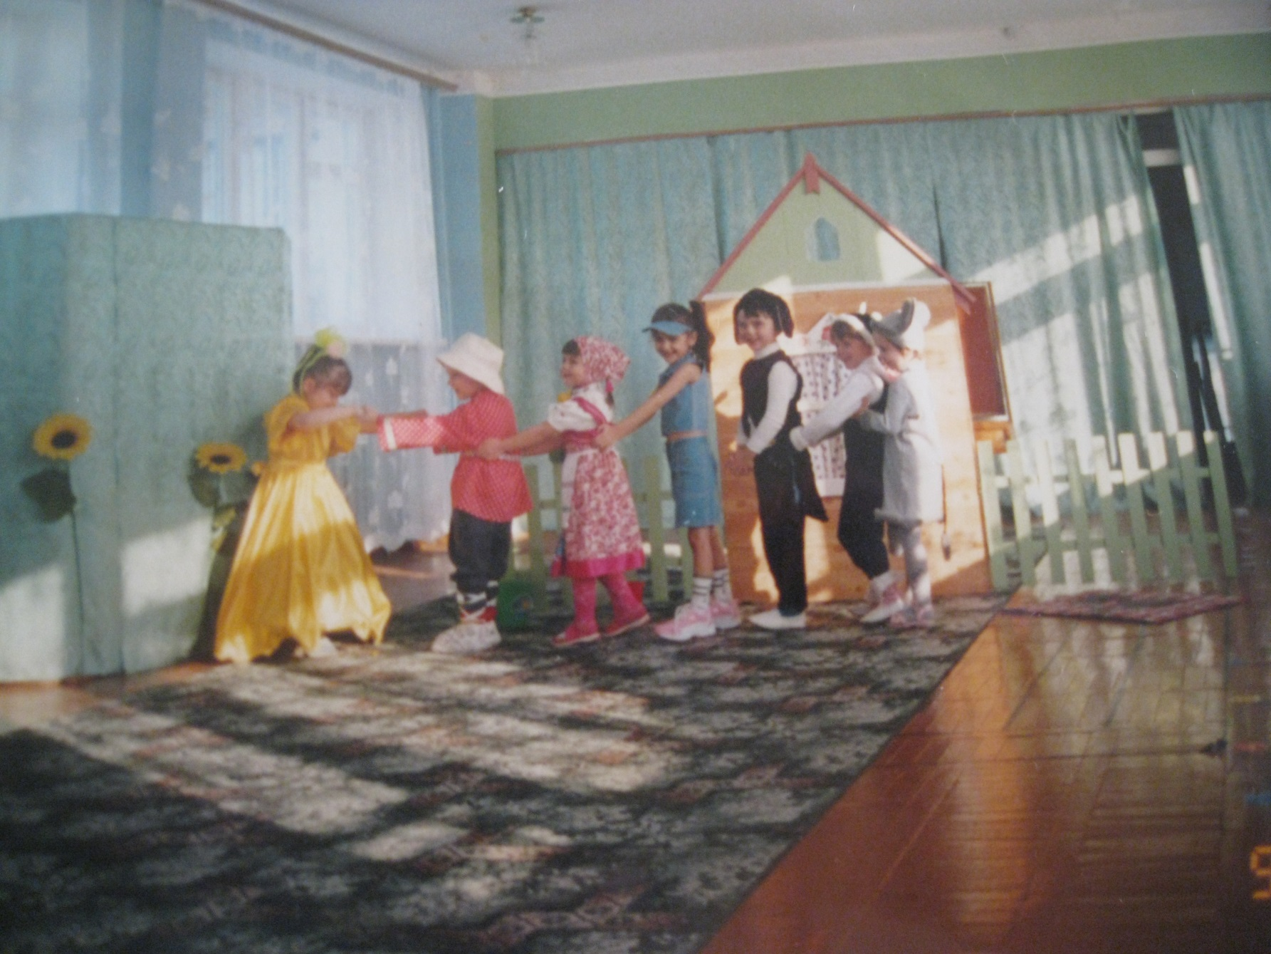

Slide 24
Для успешной реализации программы я использую следующие средства:
необходимое количество учебных часов;
светлый, просторный зал, группа;
обеспеченность занятий музыкальным сопровождением (фортепиано, магнитофон);
наличие необходимого инвентаря (атрибуты для игр, танцев и т.д.)

Slide 25
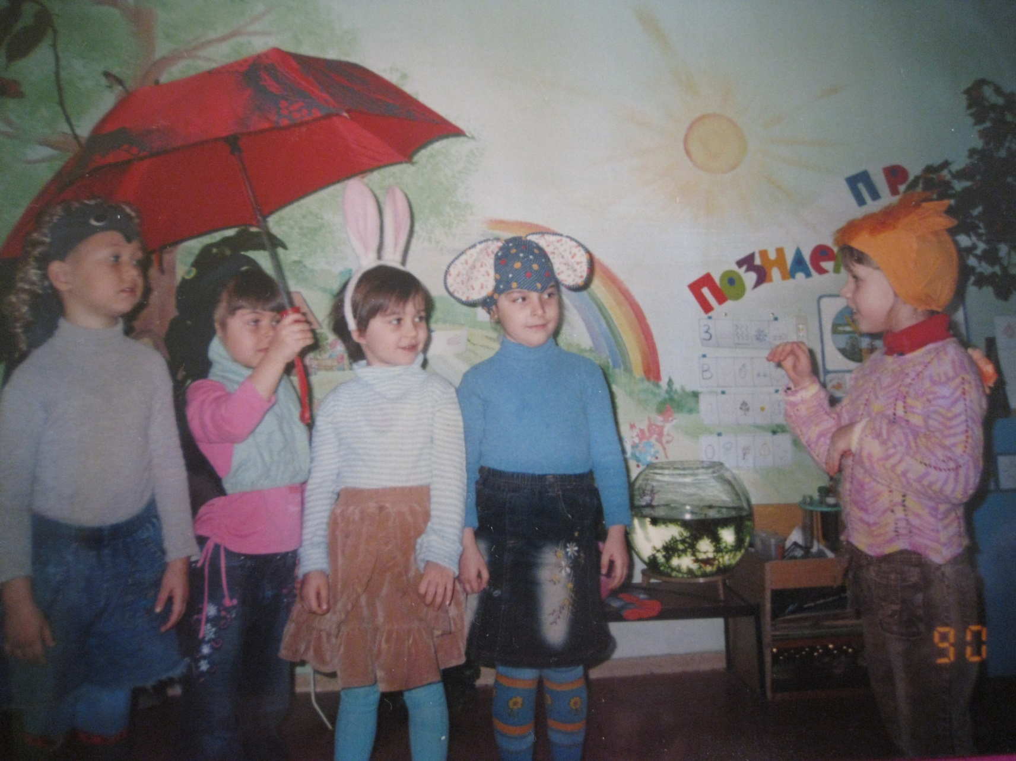

Slide 26
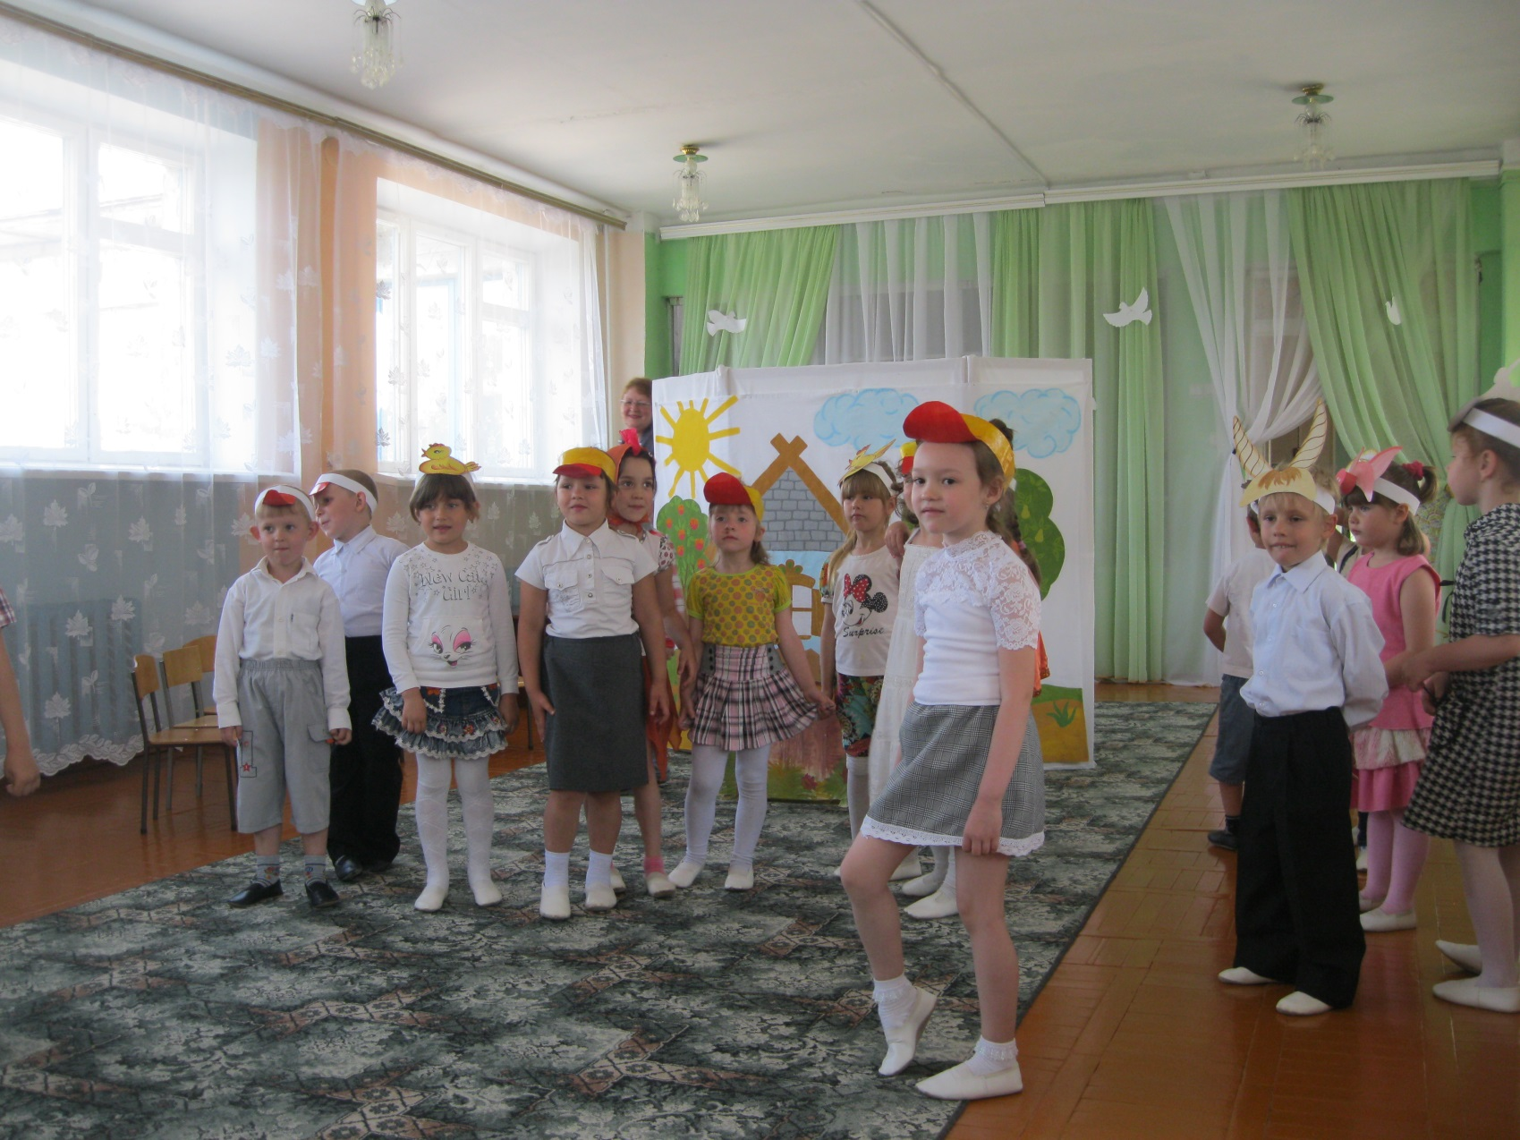

Slide 27
Актуальность программы заключается в том, театрализованная деятельность позволяет решать многие проблемы современной педагогики и психологии, связанные с художественным образованием и воспитанием детей, формированием эстетического вкуса, нравственным воспитанием, развитием коммуникативных качеств личности, воспитанием воли, развитием памяти, воображения, фантазии, речи, созданием положительного эмоционального настроя, снятием напряжённости, решением конфликтных ситуаций

Slide 28
Содержание театрализованной деятельности включает в себя:
- просмотр кукольных спектаклей и бесед по ним;
-игры-драматизации;
-разыгрывание различных сказок и инсценировок;
-упражнения по формированию выразительности упражнений (вербальной и невербальной);
-упражнения по социально-эмоциональному развитию детей.

Slide 29
В своей работе использую мнемотехнику

Slide 30
Результаты уровня развития творческих проявлений у детей в процессе театрализованных игр

Slide 31
Спасибо за внимание!

